Slide 1
IT CookBook, 유닉스 이론과 실습(3판)
[강의교안 이용 안내]
본 강의교안의 저작권은 한빛아카데미㈜에 있습니다.
이 자료는 강의 보조자료로 제공되는 것으로 무단으로 전제하거나 배포하는 것을 금합니다.

Slide 2
Chapter 01. 유닉스 개요 및 기본 사용법

Slide 3
유닉스 개요
유닉스 시스템 접속 방법과 명령 사용법

Slide 4
유닉스의 특징과 발전 과정을 이해한다.
유닉스 시스템에 접속하고, 해제하는 방법을 익힌다.
유닉스 명령어의 기본 사용법을 익힌다.
유닉스 계정의 암호를 변경하는 방법을 익힌다.

Slide 5
01. 유닉스 개요
유닉스란
고급언어로 개발된 최초의 운영체제
유닉스의 역사
1969. AT&T 벨 연구소에서 개발
개발자 : 켄 톰슨, 데니스 리치
1973. 어셈블리 언어에서 C 언어로 변경
초기에 대학과 기업이 중심으로 연구
BSD : Berkeley Software Distribution
상업용 버전은 AT&T 개발
System III(최초 상업용), System V

Slide 6
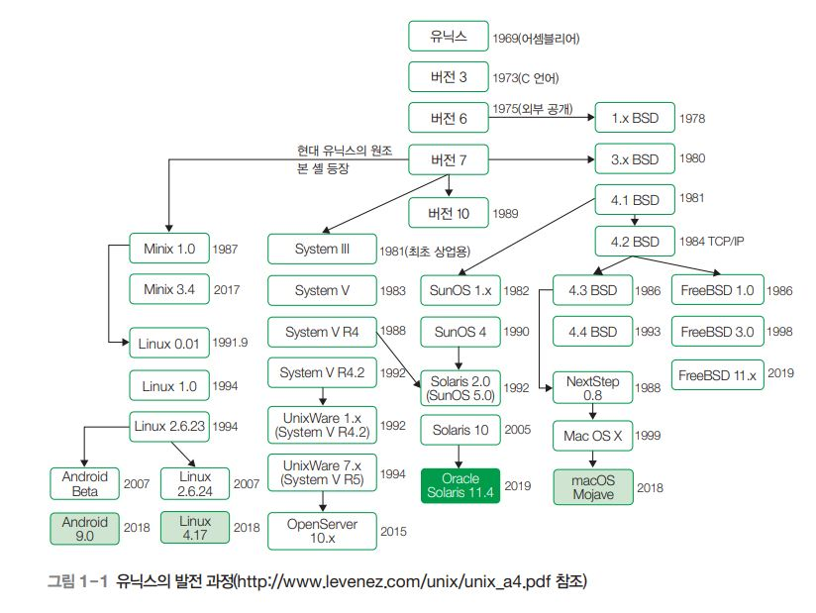
01. 유닉스 개요 – 유닉스 발전과정

Slide 7
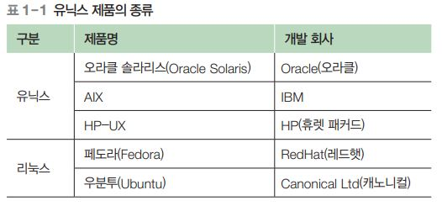
01. 유닉스 개요 – 유닉스의 종류
현재 UNIX는 “The Open Group”의 등록 상표이므로, 각 제조사는 각자 제품명을 붙여 사용
Cf. Linux ?
유닉스와 호환 가능한 유닉스 계열 운영체제
개발 초기부터 공개 S/W
1991. 리누스 토발즈가 개발
현재 토발즈가 리눅스 커널의 개발을 중재

Slide 8
01. 유닉스 개요 – 유닉스의 특징
대화형 시스템
다중 사용자 시스템
다중 작업 시스템
높은 이식성과 확장성
계층적 트리 파일 시스템
다양한 부가 기능 제공

Slide 9
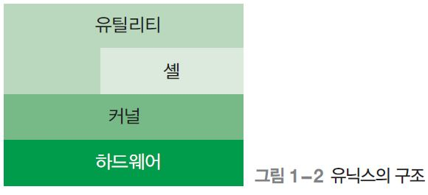
01. 유닉스 개요 – 유닉스의 구조
커널
운영체제의 핵심
컴퓨터 자원 관리
프로세스 관리, 메모리 관리
파일 시스템 관리, 장치 관리
셸
사용자 인터페이스 제공
사용자의 명령을 입력 받아
처리한 후 결과를 출력
유틸리티
각종 프로그래밍 개발 도구, 문서 편집도구 등

Slide 10
02. 유닉스 시스템 접속 방법과 명령 사용법
유닉스 시스템이란?
유닉스 시스템 접속 방법
[실습 1-1] ssh를 이용해 유닉스에 접속하기
유닉스 명령 사용법

Slide 11
02. 유닉스 시스템 접속 방법과 명령 사용법
유닉스 시스템
유닉스가 동작하고 있는 컴퓨터
유닉스 시스템에 접속하기 위해 필요한 것들
단말기
하이퍼터미널, 퓨티(Putty), 텔넷 프로토콜 등
시큐어 셸(SSH) → 텔넷 프로토콜의 보안 문제를 보완하기 위해 등장
사용자 계정
사용자 ID, 비밀번호 지정
시스템 관리자에게 요청하여 등록
로그인하기
시스템의 사용을 허가 받고 자원을 할당 받는 과정
ID와 비밀번호 입력

Slide 12
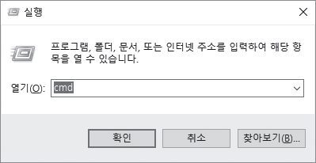
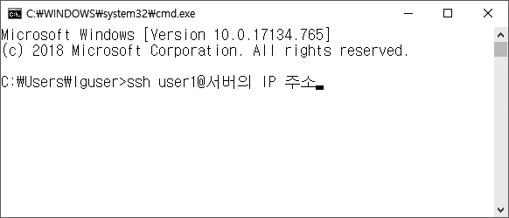
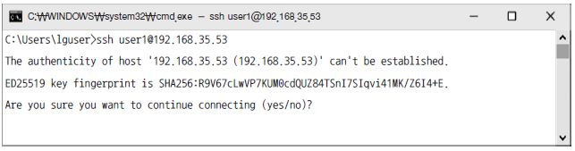
[실습 1-1] ssh를 이용해 유닉스에 접속하기
윈도우키 + R을 클릭 → 실행 창에 cmd 입력
사용자 계정의 ID@서버의 IP 주소 입력
ssh 인증키 생성
→ yes 입력
1
2
3
4

Slide 13
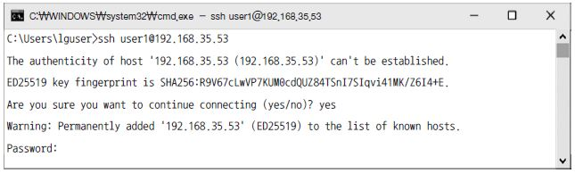
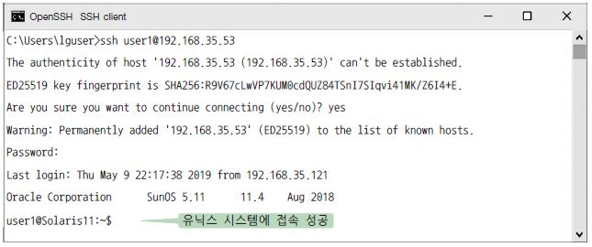
[실습 1-1] ssh를 이용해 유닉스에 접속하기
유닉스 시스템 로그인
→ 비밀번호 입력
유닉스 시스템 접속 초기화면
5
6

Slide 14


02. 유닉스 시스템 접속 방법과 명령 사용법
명령행 편집 방법
문자 지우기
문자를 지울 때는 백스페이스를 사용한다.
단어 지우기
Ctrl + W
문장 지우기
Ctrl + U

Slide 15
02. 유닉스 시스템 접속 방법과 명령 사용법
명령의 구조
명령
유닉스에 작업을 지시하는 프로그램 이름
셸 내장 명령(셸 안에 포함)과 유틸리티로 구분 됨
예 : ls, date, clear … 등
옵션
명령의 세부기능을 선택
“-”로 시작하고 숫자, 대문자, 소문자를 사용
예 : ls –l
인자
명령으로 전달되는 값
보통 파일명이나 디렉토리 명
예 : ls /tmp, ls –l /tmp
명령 [옵션] [인자]

Slide 16
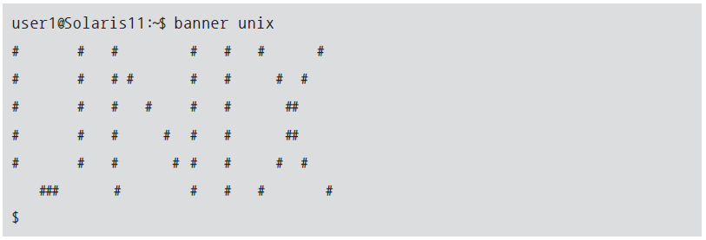
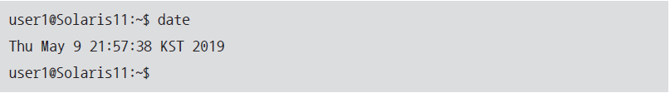
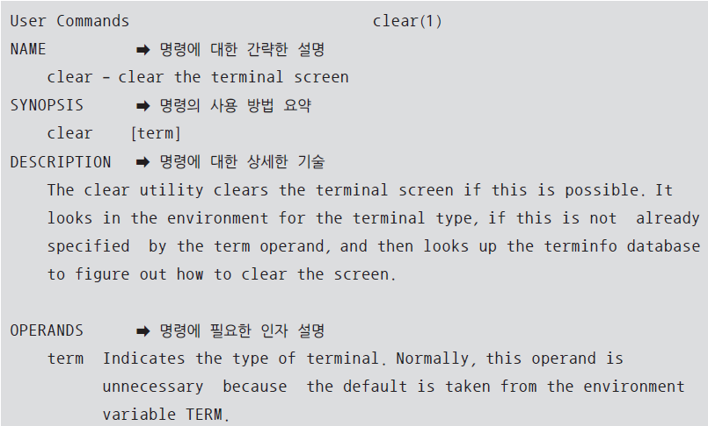
02. 유닉스 시스템 접속 방법과 명령 사용법
기초 명령 사용법
banner
화면에 큰 문자를 출력
date
날짜와 시간을 출력
Clear
화면을 깨끗이 지움
man
명령에 대한 설명 출력

Slide 17
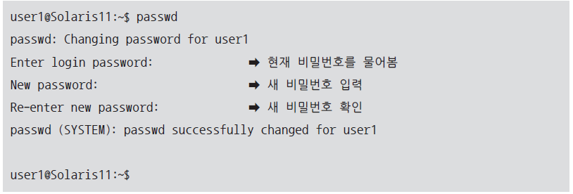
02. 유닉스 시스템 접속 방법과 명령 사용법
비밀번호 변경 : passwd
패스워드를 변경
전화번호, 생일 등 쉽게 추측이 가능한 패스워드 사용금지
8자 이상으로 숫자나 특수 문자를 포함하여 지정
사용법
passwd

Slide 18
02. 유닉스 시스템 접속 방법과 명령 사용법
유닉스 시스템 접속 해제
로그아웃(logout)
유닉스 시스템과의 접속을 해제하는 과정
사용법
logout
Exit
Ctrl + D

